Slide 2
Drie preken over Dordtse Leerregels
De kiezer heeft gelijk (God kiest)
Blij met je geloof? (God geeft geloof)
Volharding der heiligen (Geduld met God)

Slide 3
Drie preken over Dordtse Leerregels
De kiezer heeft gelijk (God kiest)
Blij met je geloof? (God geeft geloof)
Volharding der heiligen (Geduld met God)
Heb.12:2a
Laten we daarbij de blik gericht houden op Jezus, de grondlegger en voltooier van ons geloof…

Slide 4
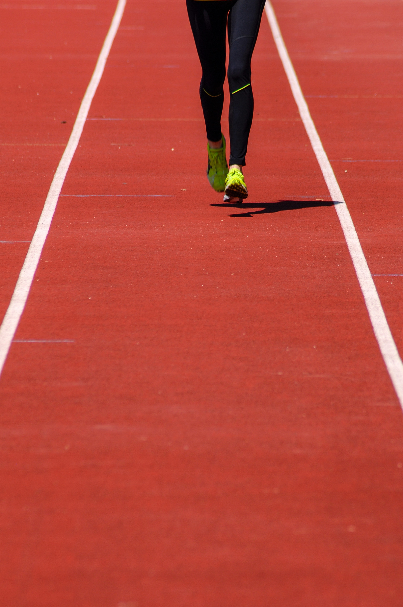
Drie beelden: volhouden
Wedstrijd

Slide 5
Drie beelden: volhouden
Wedstrijd
2 Tim 4:7
Maar ik heb de goede strijd gestreden, de wedloop volbracht, het geloof behouden

Slide 6
Drie beelden: volhouden
Wedstrijd
Heb.12:1
Nu wij door zo’n menigte geloofsgetuigen omringd zijn, moeten ook wij de last van de zonde, waarin we steeds weer verstrikt raken, van ons afwerpen en vastberaden de wedstrijd lopen die voor ons ligt.

Slide 7
Drie beelden: volhouden
Wedstrijd
Ouder-kind
Heb.12:5-7
Kennelijk bent u de bemoediging vergeten die tot u als tot kinderen wordt gericht: ‘Mijn zoon, je mag een vermaning van de Heer nooit terzijde schuiven en nooit opgeven als je door hem terechtgewezen wordt, want de Heer berispt wie hij liefheeft, straft elke zoon van wie hij houdt.’ Houd vol, het betreft hier immers een leerschool, God behandelt u als zijn kinderen. Welk kind wordt niet door zijn vader berispt?

Slide 8
Drie beelden: volhouden
Wedstrijd
Ouder-kind

Slide 9
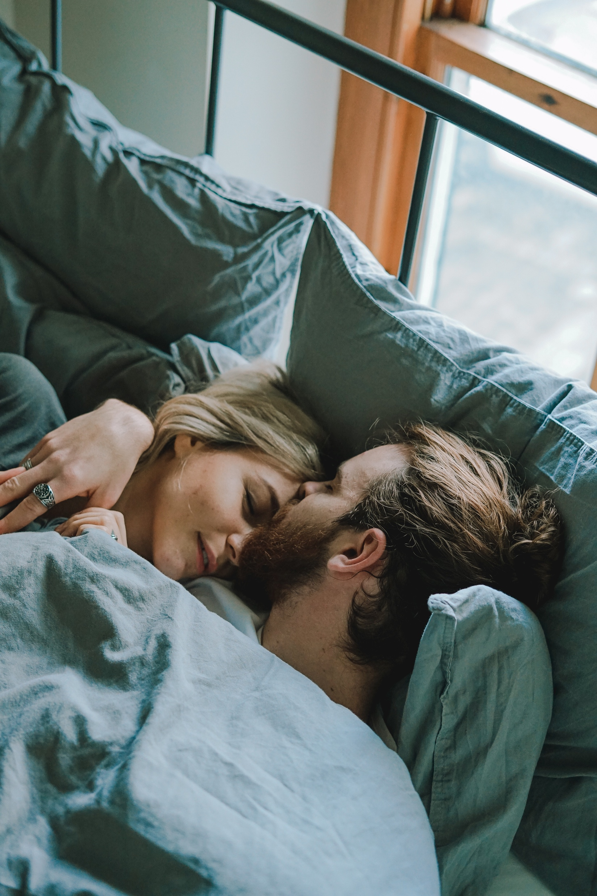
Drie beelden: volhouden
Wedstrijd
Ouder-kind
Man-vrouw

Slide 10
Drie beelden: volhouden
Wedstrijd
Ouder-kind
Man-vrouw
Hoogl 8:3,5
Mijn hoofd rust op zijn linkerarm, met zijn rechterarm omhelst hij mij.
Wie is zij, die daar komt uit de woestijn, leunend op de arm van haar lief?

Slide 11
Drie beelden: volhouden
Wedstrijd
Ouder-kind
Man-vrouw

Slide 13
God heeft geduld met mij
Heb.12:3
Laat tot u doordringen hoe hij standhield toen de zondaars zich zo tegen hem verzetten, opdat u niet de moed verliest en het opgeeft.

Slide 14
DL V.1
De mensen die God naar zijn voornemen tot de gemeenschap met zijn zoon, onze Heere Jezus Christus, roept en door de Heilige Geest doet wedergeboren worden, verlost Hij wel van de heerschappij en slavernij van de zonde, maar hij verlost hen in dit leven niet helemaal van het vlees en het lichaam van de zonde.

Slide 15
DL V.2
Hieruit komen de dagelijkse zonden van zwakheid voort; ook aan de allerbeste werken van de heiligen kleven gebreken. Dit is voor hen steeds weer een reden om zich voor God te verootmoedigen, hun toevlucht te nemen tot de gekruisigde Christus en om de neiging om te zondigen hoe langer hoe meer te doden door de Geest van de gebeden en door heilige oefeningen in godsvrucht. Zo hunkeren zij naar het einddoel van hun geloof, de volmaaktheid, totdat zij van die lichaam van de dood verlost zijn en met het Lam van God in de hemel zullen regeren.

Slide 16
DL V.3
Omdat deze overblijfselen van de zonde nog steeds in hen wonen en zij door de wereld en de satan aangevochten worden, zouden bekeerde mensen niet in Gods genade staande kunnen blijven als zij aan hun eigen krachten werden overgelaten.
Maar God is getrouw. Hij bevestigt hen vol barmhartigheid in de genade die hun eenmaal gegeven is, en Hij bewaart hen met zijn kracht tot het einde toe.

Slide 17
DL V.4 (1)
De macht van God, waardoor Hij de ware gelovigen in zijn genade bevestigt en bewaart, is groter dan de macht van het vlees. Anders zou zij door deze macht overwonnen kunnen worden.
Maar toch worden bekeerde mensen niet altijd zó door God geleid en bewogen, dat zij in bepaalde daden nooit door eigen schuld van de leiding van Gods genade kunnen afwijken en door de begeerten van het vlees verleid worden en daaraan gehoor geven.

Slide 18
DL V.4 (2)
Daarom moeten zij voortdurend waken en bidden dat ze niet in verzoeking geleid worden. Als zij dit nalaten, kunnen ze niet alleen door het vlees, de wereld en de satan meegesleept worden in zware en afschuwelijke zonden, maar dat gebeurt dan soms ook echt, onder Gods rechtvaardige toelating.
Dat wordt bewezen in de droevige val in de zonde van David, Petrus en andere heiligen, zoals die voor ons in de Schrift beschreven worden.

Slide 19
DL V.5
Door zulke grove zonden roepen zij op ernstige wijze Gods toorn op, zijn zij des doods schuldig, bedroeven zij de Heilige Geest en zijn zij voor een tijd nalatig in hun geloofsoefeningen. Zij verwonden ernstig hun geweten en verliezen soms voor een tijd het besef van genade.
Totdat zij door ernstig berouw op de goede weg terugkeren en Gods vaderlijk aangezicht weer over hen gaat lichten.

Slide 20
DL V.6
Want God, die rijk is in barmhartigheid, neemt (...) de Heilige Geest niet helemaal weg, ook niet als zij op droevige wijze in zonden vallen.
Ook laat Hij niet toe dat ze zo diep in de zonde vallen, dat ze de genade van de aanneming tot kinderen en het wonder dat ze door God gerechtvaardigd zijn kwijtraken.

Slide 21
Geduld van God (met mij)

Slide 22
Geduld van God (met mij)
Geduld met God

Slide 23
Geduld van God (met mij)
Geduld met God
Geduld met elkaar

Slide 24
Geduld van God (met mij)
Geduld met God
Geduld met elkaar
Rom 15:5-7
Moge God, die ons doet volharden en ons troost geeft, u de eensgezindheid geven die Christus Jezus van ons vraagt. Dan zult u eendrachtig en eenstemmig lof brengen aan de God en Vader van onze Heer Jezus Christus.
Aanvaard elkaar daarom ter ere van God, zoals Christus u heeft aanvaard.

Slide 25
Geduld van God (met mij)
Geduld met God
Geduld met elkaar
Geduld met anderen is liefde,
geduld met zich-zelf is hoop,
geduld met God is geloof

